Slide 1
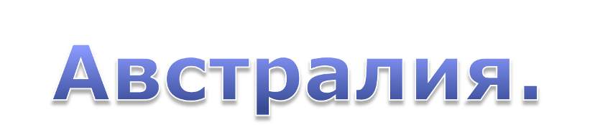
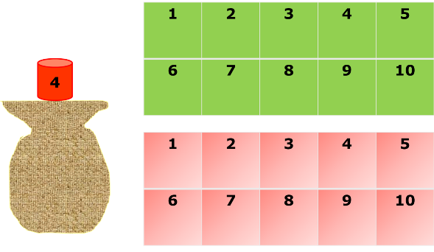
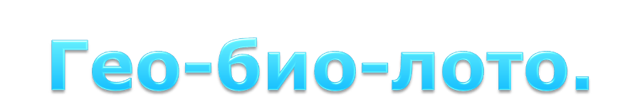

Slide 2
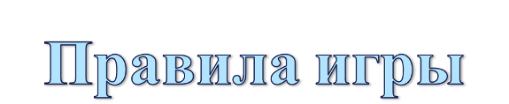
В игре участвуют 2 команды, которые отвечают на вопросы по очереди
Нажимаем на мешок и из него появляется бочонок с номером вопроса
Нажав на бочонок открывается слайд с вопросом. Затем откроется правильный ответ.
выход
ресурсы

Slide 3
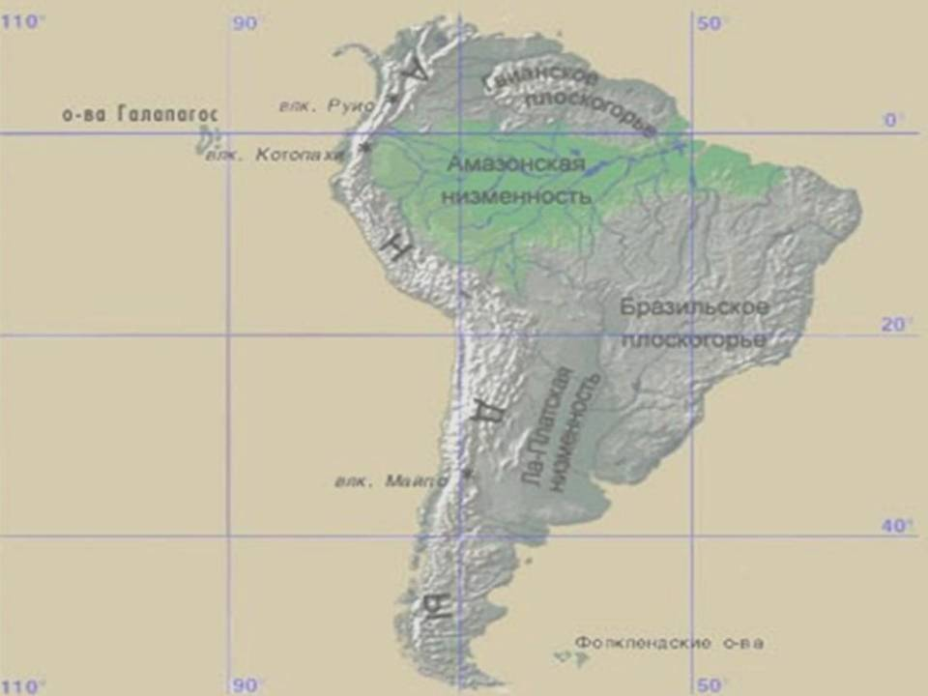




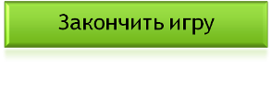
1 | 2 | 3 | 4 | 5
6 | 7 | 8 | 9 | 10
4
2
1
10
7
5
3
7
3
9
6
8
1
2
8
5
4
6
9
10
1 | 2 | 3 | 4 | 5
6 | 7 | 8 | 9 | 10

Slide 4
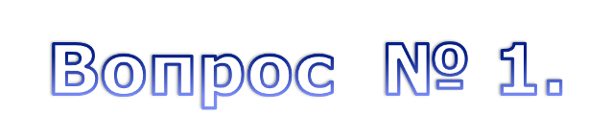
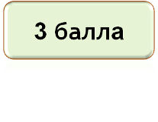
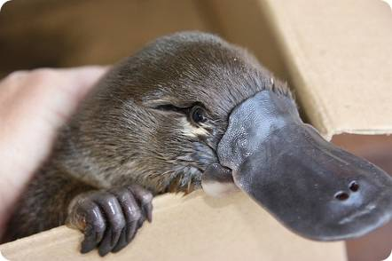
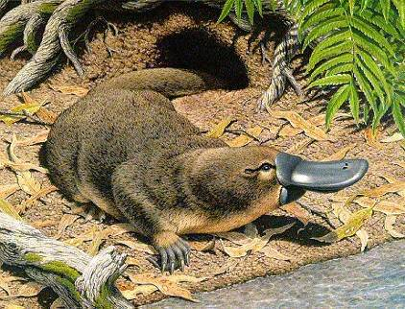
Кто является единственным ядовитым млекопитающим из всех, живущих в Австралии?
Утконос (у самцов ядовитые шпоры на задних ногах, 1,2—1,5 см)
выход

Slide 5
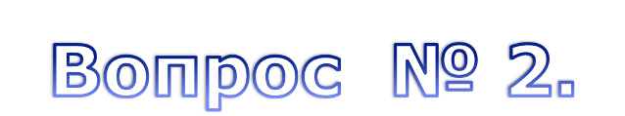
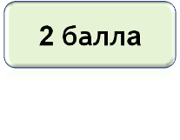

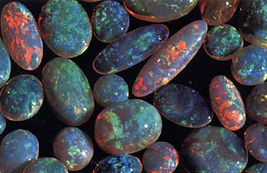
Австралия славится своими драгоценными камнями.Здесь был найден самый большой в мире сапфир весом 460 г.Но особую славу континенту принесли месторождения другого минерала,которого здесь около 90%мировых запасов. Назовите этот минерал.
Опал.
выход

Slide 6
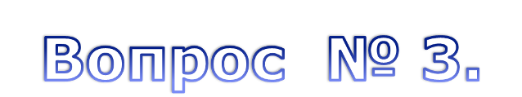
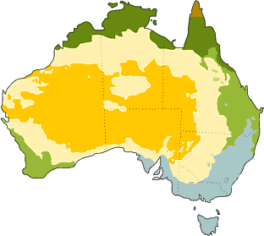
2 балла
Перечислите типы климата, формирующиеся на территории Австралии.
Субэкваториальный, тропический влажный, тропический пустынный, субтропический влажный, субтропический континентальный, субтропический средиземноморский.
выход

Slide 7
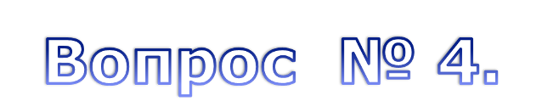

2 балла
Австралию иногда называют страной «наоборот». Прокомментируйте это высказывание.
Из-за расположения континента в Южном полушарии декабрь-февраль это летние месяцы, а июнь-август зимние.
Чем южнее, тем холоднее.
выход

Slide 8
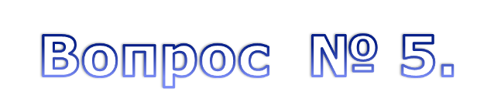
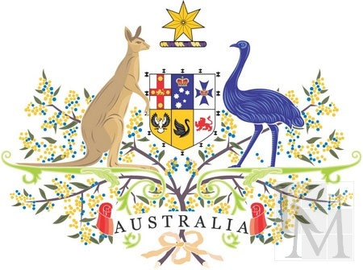
2 балла
Какие живые организмы изображены на государственном гербе Австралии? И почему?
Страус эму , кенгуру, золотистая акация(мимоза). По распространённому мнению кенгуру и страус эму не могут ходить назад. Именно поэтому эти животные изображены на гербе Австралии как символ движения вперёд, прогресса.
выход

Slide 9
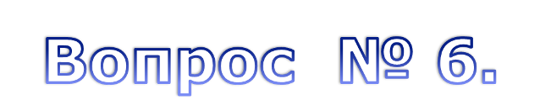
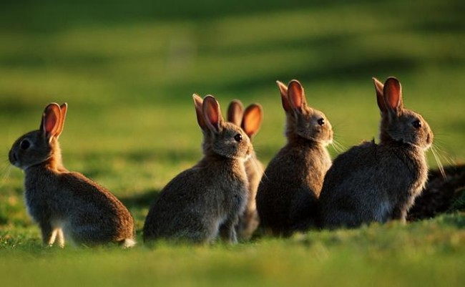
2 балла
В 1859 году этих животных австралийский фермер завёз из Англии, чтобы создать небольшую популяцию и охотиться на них. Отсутствие естественных врагов и идеальные условия для жизни и размножения круглый год стали причиной для неконтролируемого роста их численности, что привело к исчезновению многих видов местных растений. Назовите этого животного-вредителя.
выход
Кролики.

Slide 10
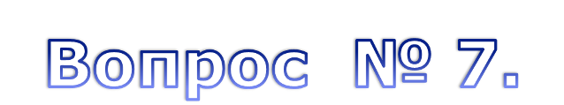
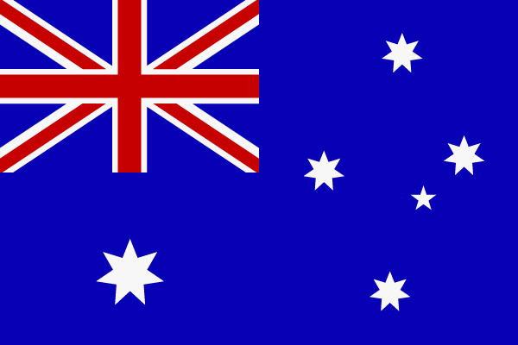
2 балла
Что изображено на государственном флаге Австралийского Союза?
В левой верхней четверти изображён британский флаг.
Кроме того, на флаге Австралии находится изображение шести белых звёзд:5 звёзд в виде созвездия Южного Креста в правой части полотнища и 1 большая звезда в центре левой нижней четверти.
выход

Slide 11
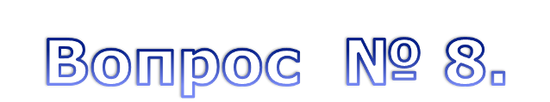
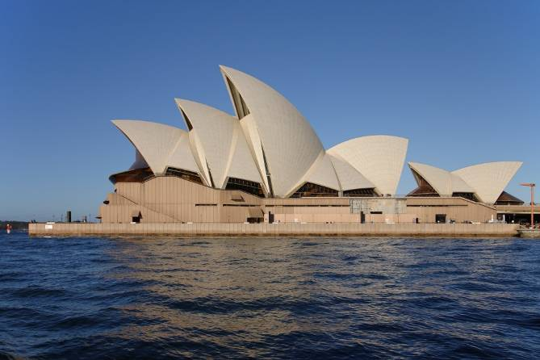
2 балла
Это уникальное архитектурное сооружение расположено в городе Сиднее. Оно напоминает фантастическую группу огромных парусов или раковин, вложенных одна в другую. Назовите это чудо современной архитектуры.
Оперный театр.
выход

Slide 12
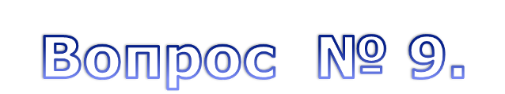
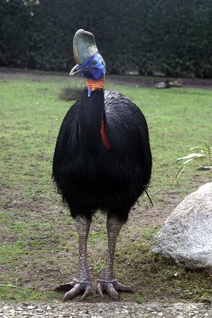
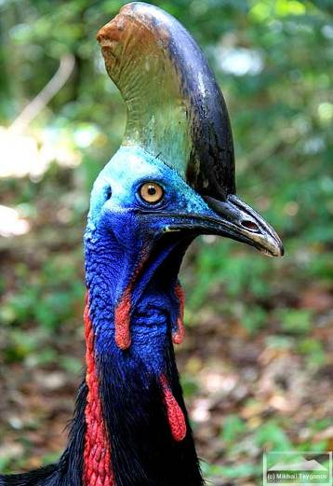
2 балла
Это самая крупная нелетающая птица в Австралии и вторая по величине в мире.Название заимствовано из индонезийского языка,которое имеет папуасское происхождение,что в переводе означает «рогатая голова».Назовите эту птицу.
выход
Казуар .

Slide 13
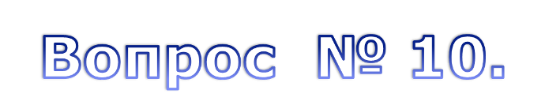
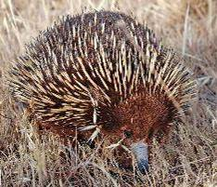
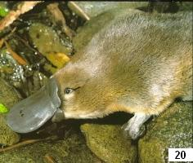
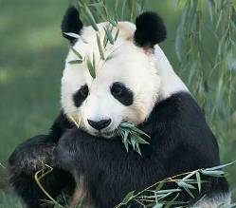
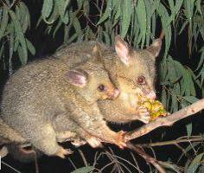
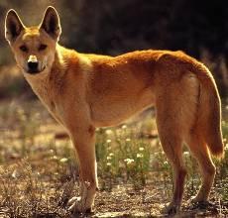
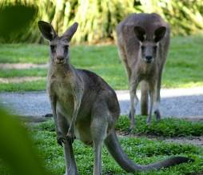
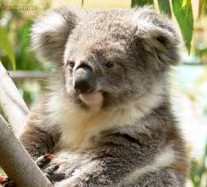
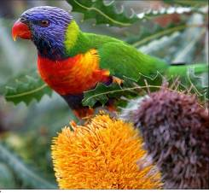
2 балла
Кто здесь лишний и почему?
Панда.
Обитает в Китае.
выход

Slide 14
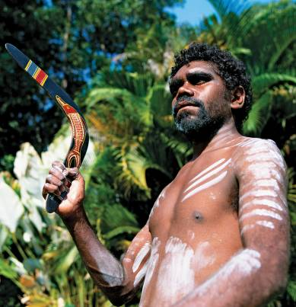
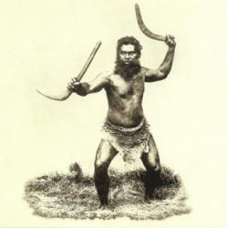

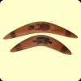
Вопрос №1
2 балла
Кто такие австралийские аборигены? Зачем они изготавливали невозвращающиеся бумеранги?
Коренное население Австралии.
Для охоты на крупных животных, например, кенгуру. Невозвращающиеся бумеранги изогнуты в меньшей степени и больше размером (до метра длиной), а бросают их почти горизонтально. При правильном броске такой бумеранг летит параллельно земле до 200 метров.
выход

Slide 15

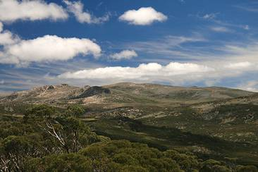
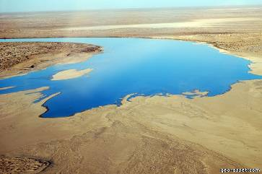
Вопрос №2
2 балла
Самая низкая и самая высокая точки Австралии .
Озеро Эйр.
Гора Косцюшко.
выход

Slide 16
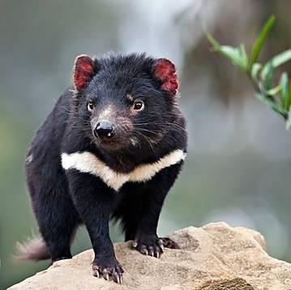
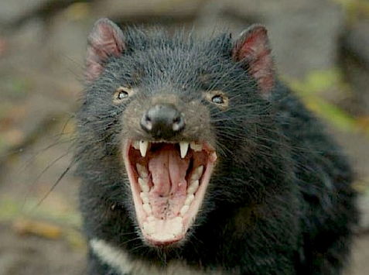

Вопрос №3
3 балла
Этот зверь относится к семейству хищных сумчатых. Его латинское название означает «любитель плоти». Тухлая и разложившаяся еда - главный показатель вкусной пищи для этого необычного животного. Вид свирепого зверька, ужасный запах и жуткий громкий крик дали повод первым европейским поселенцам назвать его именно так!
Тасманийский дьявол
выход

Slide 17

Вопрос №4
2 балла
Какой город является столицей Австралийского Союза? Назовите тип административно-территориального устройства государства.
Канберра. Федерация.
выход

Slide 18
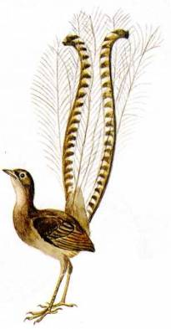
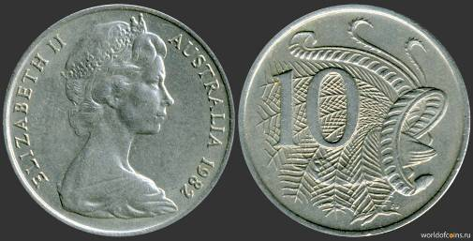
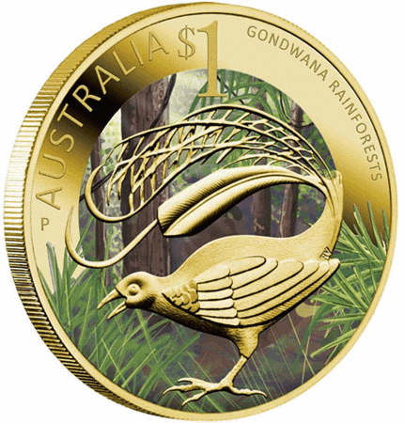
Вопрос №5
2 балла
Птица, изображённая на австралийских монетах? Австралийцы считают их своей национальной гордостью.
Лирохвост
выход

Slide 19

Вопрос №6
2 балла
Назовите самую многоводную речную систему Австралии. Где они берут начало? Куда впадают? Как называют периодически пересыхающие реки Австралии?
Муррей-Дарлинг.
Большой Водораздельный хребет.
Индийский океан.
Крики.
выход

Slide 20

Вопрос №7
Вопрос №7.
2 балла
Площадь этого государства,расположенного на Северном и Южном Островах равна 269 тыс.кв.км.Острова разделены проливом, названным именем великого английского мореплавателя 18 в.совершившего 3 кругосветных плавания.На Южном острове возвышается гора высотой 3756 м.,также носящая имя этого мореплавателя. Назовите мореплавателя, государство,гору,пролив,столицу страны
Новая Зеландия, столица Веллингтон.
Джеймс Кук, Пролив и гора Кука
выход

Slide 21


Вопрос №8
2 балла
1-Тиморское море
2-Китайское море
3-Арафурское море
4-Саргассово море
5-Тасманово море
6-Залив Карпентария
7-Персидский залив
8-Эгейское море
9-Селебское море
10-Коралловое море
11-Большой Австралийский залив
Какие заливы и моря не омывают Австралию?
Китайское море, Саргассово море, Персидский залив, Эгейское море, Селебское море
выход

Slide 22
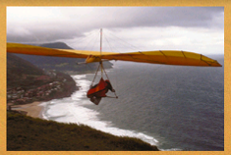
Вопрос №9
2 балла
Правильно укажите координаты
мысов
Мыс Йорк 39° ю.ш. 146° в.д.
Мыс Стип-Пойнт 28° ю.ш. 153 ° в.д.
Мыс Саут Ист-Пойнт 10 ° ю.ш. 142 ° в.д.
Мыс Байрон 26 ° ю.ш. 113 ° в.д.
Мыс Йорк 10 ° ю.ш. 142 ° в.д.
Мыс Стип-Пойнт 26 ° ю.ш. 113 ° в.д.
Мыс Саут Ист-Пойнт 39 ° ю.ш. 146 ° в.д.
Мыс Байрон 28 ° ю.ш. 153 ° в.д.
выход

Slide 23
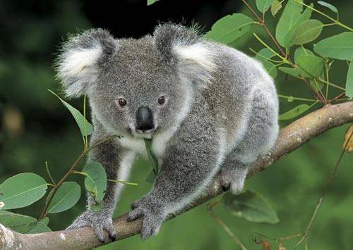
Вопрос №10
2 балла
В переводе с языка австралийских аборигенов название этого животного означает "непьющий".
Коала
выход

Slide 24

